Slide 1
30-4
These materials are by the Kongki Ka Project and are made available to you under the terms of the Creative Commons Attribution ShareAlike license 4.0.
You have permission to share and redistribute these materials in any format and to make reasonable revisions and adaptations of this translation, provided that:
You include the above licence and source information.
If you redistribute these materials or create derivatives, you must distribute your contributions under the same license as the original.
The Holy Bible, Berean Standard Bible, BSB is produced in cooperation with Bible Hub, Discovery Bible, OpenBible.com, and the Berean Bible Translation Committee. This text of God's Word has been dedicated to the public domain.
Tibetan text is from the The Holy Bible in Modern Literary Tibetan, New Tibetan Bible translation.
This translation is made available under the terms of the Creative Commons Attribution-NonCommercial-NoDerivatives 4.0 International license.
Notes:
30 Jesus’ Birth
1. John the Baptist’s birth foretold - Luke 1:5-25 (Left Top)
2. The Birth of Jesus Foretold - Luke 1:26 – 38 (Right Top)
3. Mary visits Elizabeth - Luke 1:39-56 (Center Top)
4. Birth of John - Luke 1:57-80 (Right Bottom)
5. Joseph’s Dream - Matthew 1:18-25 (Center Bottom)
6. The Trip to Bethlehem - Luke 2:1-5 (Left Bottom)
7. Birth of Jesus - Luke 2:6–7 (Center)
8. The Shepherds and the Angels - Luke 2:8–20 (Right Center)

Slide 2
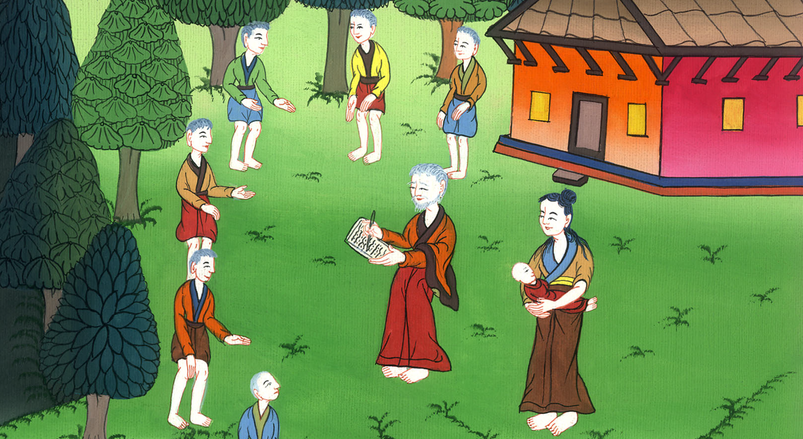
ལོ་ཀུ 1
ཁྲུས་གསོལ་མཁན་ཡོ་ཧ་ནན་འཁྲུངས༌པ།

Slide 3
4. Birth of John - Luke 1:57-80 (Right Bottom)
ལོ་ཀུ 1
ཁྲུས་གསོལ་མཁན་ཡོ་ཧ་ནན་འཁྲུངས༌པ།

Slide 4
ལོ་ཀུ 1
ཁྲུས་གསོལ་མཁན་ཡོ་ཧ་ནན་འཁྲུངས༌པ།
This work is licensed under a Creative Commons Attribution-ShareAlike 4.0 International License

Slide 5
57When the time came for Elizabeth to have her child, she gave birth to a son. 58Her neighbors and relatives heard that the Lord had shown her great mercy, and they rejoiced with her.
57ཨེ་ལི་སཱ་བེད་བཙའ་རན་པའི་དུས་ལོངས་པ་དང་བུ་ཞིག་སྐྱེས༌ཤིང༌། 58ཁྱིམ་མཚེས་དང་གཉེན་ཉེ་རྣམས་ཀྱིས་ཨེ་ལི་སཱ་བེད་ལ་གཙོ་བོས་ཐུགས་རྗེ་ཆེན་པོ་གཟིགས་པ་ཐོས་ནས་ཁོ་མོ་དང་མཉམ་དུ་དགའ་བར་གྱུར་ཏོ།།

Slide 6
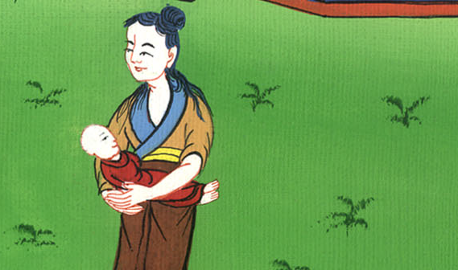
ལོ་ཀུ 1:57,58

Slide 7
59On the eighth day, when they came to circumcise the child, they were going to name him after his father Zechariah.
59ཉིན་བརྒྱད་པ་ལ། ཁོ་རྣམས་ཕྲུ་གུའི་མཚན་སྐྱི་གཅོད་པར་བལྟ་རུ་ཡོང༌སྟེ། ཕྲུ་གུའི་མིང་ལ་ཡབ་ཀྱི་མིང་ལྟར་ཟཱ་ཀར་ཡ་ཞེས་འདོགས་པར་བསམས༌ནའང༌།

Slide 8
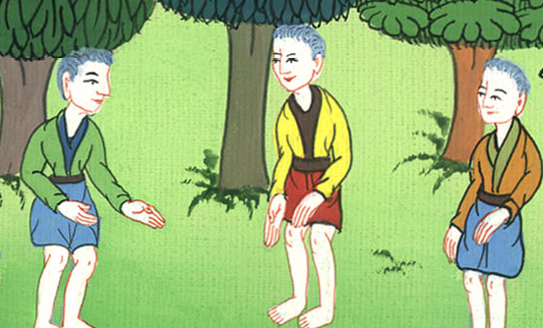
ལོ་ཀུ 1:59

Slide 9
60But his mother replied, “No! He shall be called John.”
61They said to her, “There is no one among your relatives who bears this name.”
60བུའི་མ་ཡིས་མིང་དེ་ལྟར་གདགས་མི་ཆོག་པར་ཡོ་ཧ་ནན་འདོགས་དགོས་ཞེས་སྨྲས་པ༌ན། 61དེ་རྣམས་ན༌རེ། ཁྱོད་ཀྱི་གཉེན་ཉེའི་ཁྲོད་དུ་མིང་དེ་འདྲ་ཞིག་སུ་ལའང་མེད་ཅེས་སྨྲས་པ༌དང༌།

Slide 10
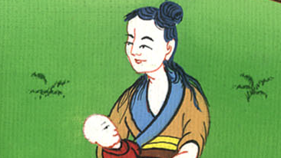
ལོ་ཀུ 1:60,61

Slide 11
62So they made signs to his father to find out what he wanted to name the child.
63Zechariah asked for a tablet and wrote, “His name is John.” And they were all amazed.
62བུའི་མིང་ལ་ཅི་ཞིག་འདོགས་འདོད་དམ་ཞེས་བུའི་ཕ་ལ་ལག་བརྡ་བྱས་པ༌ན། 63ཁོས་ཤིང་ལེབ་ཅིག་ཁྱེར་འོང་དུ་བཅུག་ནས་བུའི་མིང་ལ་ཡོ་ཧ་ནན་ཟེར་ཞེས་བྲིས་པས་མི་ཐམས་ཅད་ངོ་མཚར་བར་གྱུར།

Slide 12
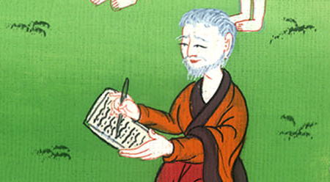
ལོ་ཀུ 1:62,63

Slide 13
64Immediately Zechariah’s mouth was opened and his tongue was released, and he began to speak, praising God.
65All their neighbors were filled with awe, and people throughout the hill country of Judea were talking about these events.
64དེ་མ་ཐག་ཏུ་ཟཱ་ཀར་ཡས་ཁ་གདངས་ཤིང་ལྕེ་ཡང་གྲོལ་ནས་སྐད་ཆ་སྨྲ་བ་དང་དཀོན་མཆོག་ལ་བསྟོད་བསྔགས་བརྗོད་དོ།། 65ཁྱིམ་མཚེས་ཚང་མའང་ངོ་མཚར་བ༌དང༌། དོན་དེ་རྣམས་ཡ་ཧུ་དཱའི་ཡུལ་གྱི་རི་ཁུལ་ཀུན་ཏུ་ཁྱབ་པར་གྱུར།

Slide 14
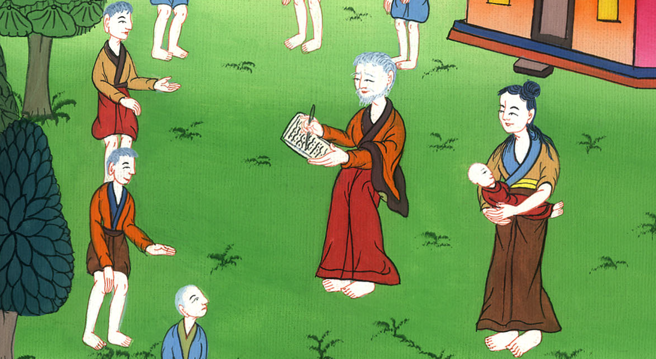
ལོ་ཀུ 1:64,65

Slide 15
66And all who heard this wondered in their hearts and asked, “What then will this child become?” For the Lord’s hand was with him.
66གནས་ཚུལ་དེ་ཐོས་པ་ཐམས་ཅད་ཀྱིས་ཀྱང་དོན་དེ་ཡིད་ལ་བཟུང༌ཞིང༌། གཙོ་བོའི་ཕྱག་གིས་ཕྲུ་གུ་དེར་སྐྱབས་འཇུག་གནང་ཡོད་པས་མ་འོངས་པ་ན་ཁོ་ནི་ཅི་ལྟ་བུ་ཞིག་ཏུ་འགྱུར་རམ་ཞེས་སྨྲས༌སོ།།

Slide 16
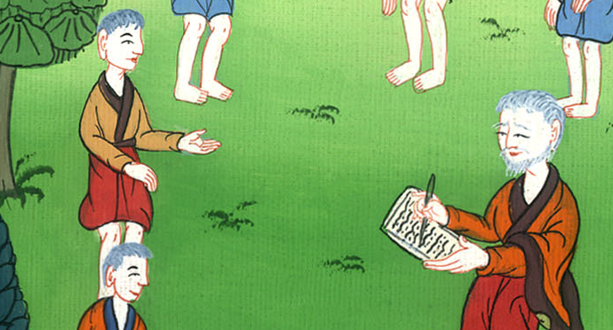
ལོ་ཀུ 1:66

Slide 17
67Then his father Zechariah was filled with the Holy Spirit and prophesied:
67དུས༌དེར། ཕྲུ་གུའི་ཕ་ཟཱ་ཀར་ཡ་ལ་དམ་པའི་ཐུགས་ཉིད་ཀྱིས་ཁྱབ་པར་གྱུར་ནས་འདི་སྐད་དུ་ལུང་བསྟན་གནང༌ངོ༌།།

Slide 18
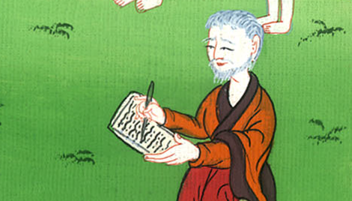
ལོ་ཀུ 1:67

Slide 19
68“Blessed be the Lord, the God of Israel,
because He has visited and redeemed His people.
69He has raised up a horn of salvation for us
in the house of His servant David,
68གཙོ་བོ་ལགས་ཏེ་ཡེས་ར་ཨེལ་གྱི་དཀོན་མཆོག་ལ།།
བསྟོད་པ་དང་ནི་བསྔགས་བརྗོད་ཀུན་ནས་འབུལ་འོས་སོ།།
གནས་འདིར་ཕེབས་ཤིང་རང་གི་མི་རྒྱུད་ཐར་བར་མཛད།།
69ཁོང་གིས་ཞམ་རིང་དཱ་བིད་ཅེས་པའི་ཁྱིམ་རྒྱུད༌ནས།།
བདག་ཅག་ཆེད་དུ༌ཐར་པའི་རྭ་དུང་བསྩལ་པ་ལགས།།

Slide 20
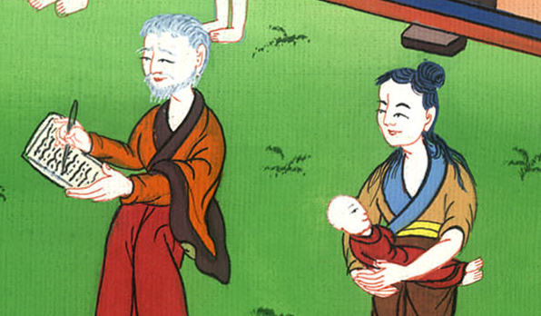
ལོ་ཀུ 1:68,69

Slide 21
70as He spoke through His holy prophets,
those of ages past,
71salvation from our enemies
and from the hand of all who hate us,
72to show mercy to our fathers
and to remember His holy covenant,
70གནའ་ནས་ལུང་སྟོན་དམ་པའི་ངག་བརྒྱུད་གསུངས་པ༌བཞིན།།
71བདག་ཅག་དགྲ་དང་སྡང་སེམས་ཀུན་ལས་ཐར་མཛད༌དེ།།
72ཁོང་གིས་དམ་པའི་ཞལ་ཆད་དེ་ཉིད་དྲན་པ༌དང༌།།
བདག་ཅག་མེས་པོ་རྣམས་ལ་ཐུགས་རྗེ་གནང་ལགས༌སོ།།

Slide 22
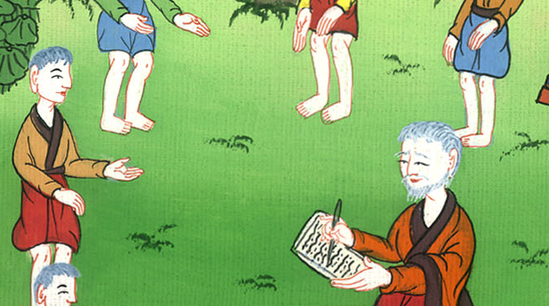
ལོ་ཀུ 1:70-72

Slide 23
73the oath He swore to our father Abraham,
to grant us 74deliverance from hostile hands,
that we may serve Him without fear,
75in holiness and righteousness before Him
all the days of our lives.
73དེ་ནི་མེས་པོ་ཨབ་ར་ཧམ་ལ་དམ་བཅས༌ཏེ།།
74-75ཁོང་གིས་བདག་ཅག་ལ་ནི་དགྲ་ལས་སྐྱོབ་ཕྱིར༌དང༌།།
གང་གི་དྲུང་དུ་ཚེ་གཅིག་དུས་ཀུན༌འཇིགས་མེད་ངང་།།
དྲང་བདེན་དམ་པའི་སྒོ་ནས་ཁོང་ལ་བསྙེན་བཀུར༌བྱེད།།

Slide 24
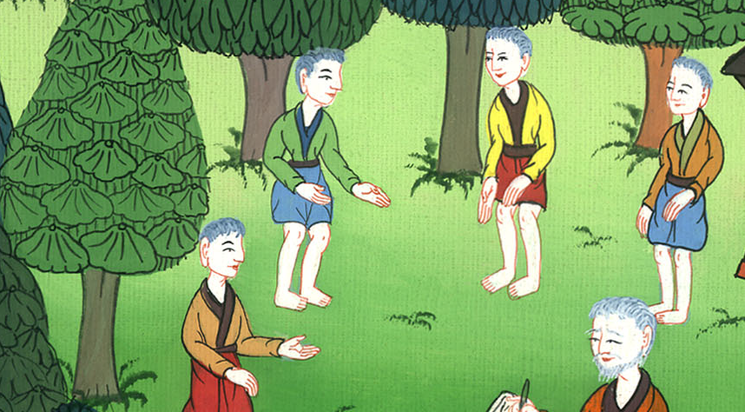
ལོ་ཀུ 1:73-75

Slide 25
76And you, child, will be called
a prophet of the Most High;
for you will go on before the Lord
to prepare the way for Him,
77to give to His people the knowledge of salvation
through the forgiveness of their sins,
76བདག་གི་བུ་ཁྱོད་གཙོ་བོའི་སྔོན་དུ་འགྲོ་བ༌དང༌།།
ཁོང་གི་གཤེགས་ལམ་སྟ་གོན་བྱེད་ཕྱིར་ཁྱོད་ལ་ནི།།
བླ་མེད་དཀོན་མཆོག་ཉིད་ཀྱི་ལུང་སྟོན༌པ་ཞེས་སྒྲོག །
77མི་རྒྱུད་ཀུན་གྱི་སྡིག་པ་བསལ་ནས་ཐར་བའི༌དོན།།
ཁྱོད་ཀྱིས་ཁོང་གི་མི་རྒྱུད་ལ་ཡང་ཤེས་སུ༌འཇུག །

Slide 26
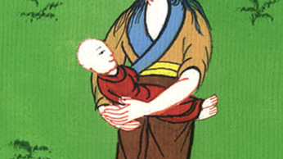
ལོ་ཀུ 1:76,77

Slide 27
78because of the tender mercy of our God,
by which the Dawn will visit us from on high,
79to shine on those who live in darkness
and in the shadow of death,
to guide our feet
into the path of peace.”
78རང་རེའི་དཀོན་མཆོག་ལ་ནི་ཐུགས་རྗེ་ཆེ་བའི༌ཕྱིར།།
ཞོགས་པའི་ཉི་འོད་དགུང་ནས་ངེད་ལ་འཆར་བའི༌ཚེ།།
79འཆི་ཁའི་སྨག་རུམ་ཆེན་པོར་སྡོད་པའི་མི་ཀུན༌ལ།།
འོད་སྣང་འཕྲོ་ཞིང་གོམ་པ་བདེ་བའི་ལམ་དུ༌འཇུག །ཅེས༌པའོ།།

Slide 28
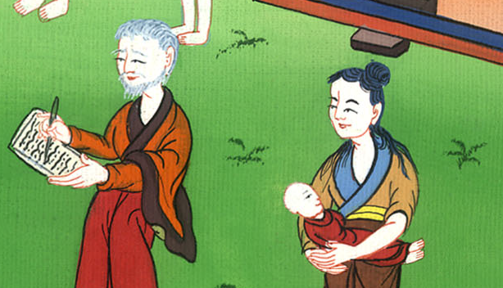
ལོ་ཀུ 1:78,79

Slide 29
80And the child grew and became strong in spirit; and he lived in the wilderness until the time of his public appearance to Israel.
80ཕྲུ་གུ་དེ་རིམ་བཞིན་ནར་སོན་པ༌དང༌། སེམས་ལ་སྟོབས་དང་ལྡན་པར་གྱུར༌ཅིང༌། ཡེས་ར་ཨེལ་མི་རིགས་ཀྱི་མདུན་ལ་མངོན་པར་བྱེད་པའི་བར་དུ་དབེན་སྟོང་གི་ཡུལ་དུ་གནས༌སོ།།

Slide 30
ལོ་ཀུ 1:80

